Slide 1


BEGINNER PROGRAMMING LESSON
INSTALAREA PE EV3

Slide 2
OBIEcTIVELE LECȚIEI
Învățăm cum să instalăm Visual Code Studio
Învățăm cum să pregătim un card microSD pentru EV3

Slide 3
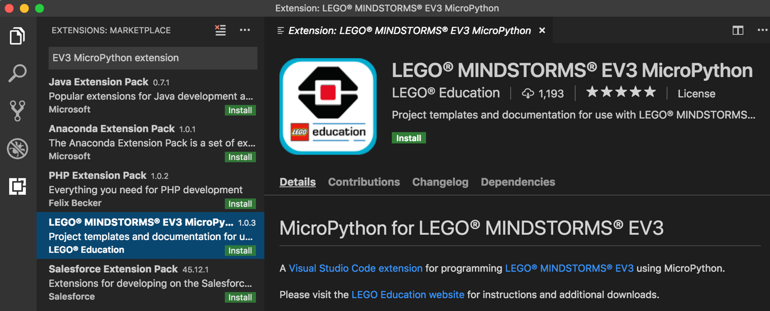
Pasul 1: Instalarea Visual Studio
1. Descarcă și instalează Install Visual Studio Code (o sursă de editor de cod) de la pagina următoare: https://code.visualstudio.com/Download
2. Lansează Visual Studio Code
3. Apasă pe Extensii în bara de comenzi din stânga și apoi caută “EV3 MicroPython extension” în bară.
4. Instalează Extensia

Slide 4
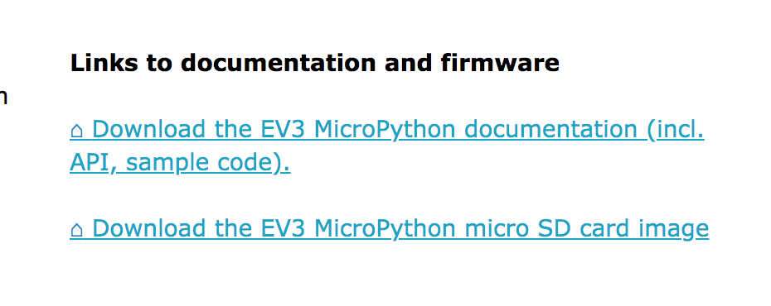
pasul 2: microSD Card
1. Descarcă pe calculator, fișierul cu imaginea MicroPython de pe pagina LEGO Education (https://education.lego.com/en-us/support/mindstorms-ev3/python-for-ev3)
2. Descarcă și instalează instrumentul de flash-uire Etcher a cardului microSD (https://www.balena.io/etcher/)
3. Introdu cardul microSD în computer și lansează Etcher.
În Etcher, selectează imaginea cardului microsd EV3 MicroPython pe care l-ai descărcat de pe site-ul LEGO education.
Selectează cardul microSD pe care l-ai introdus în computer.
Flash-uiește cardul.
Actualizare la 30April 30 :
Un bug a Etcher a fost rezolvat. Dacă ai încercat pasul 2 și 3 înainte de 30 Aprilie, încearcă din nou cu noua versiune.

Slide 5
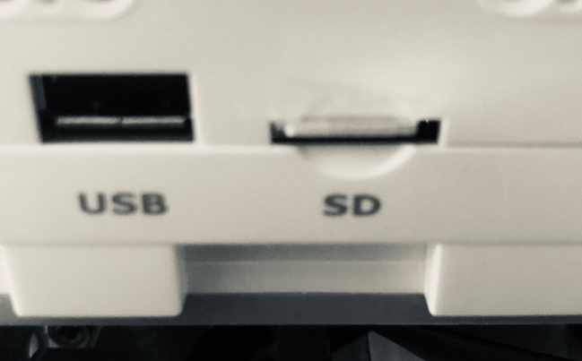
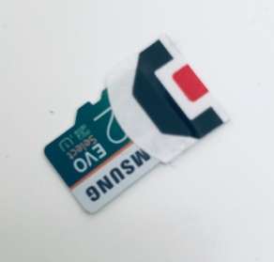
pasul 3: Instalarea cardului microSD
1. Începe cu brick-ul de EV3 închis.
2. Inserează cardul microSD card în brick-ul EV3.
3. Deschide brick-ul EV3 Brickdin butonul central și așteaptă până când acesta devine verde.
Sfat: Cardul microSD este greu de scos din brick. Adaugă o mică bucățică de bandă adezivă înainte de a-l introduce în brick.

Slide 6
Cum să revii la vechea versiune
Dacă vrei să revii la versiunea originală a firmware-ului de LEGO, închide brick-ul.
Scoate cardul microSD și deschide brick-ul.

Slide 7
CREDITS
Această lecție de Mindstorms a fost realizată de Sanjay Seshan și Arvind Seshan.
Mai multe lecții sunt disponibile pe ev3lessons.com
Această lecție a fost tradusă în limba română de echipa de robotică FTC – ROSOPHIA #21455 RO20.
This work is licensed under a Creative Commons Attribution-NonCommercial-ShareAlike 4.0 International License.

